Slide 1
setTimeout , setInterval和新生代的requestAnimation和requestIdleCallback

Slide 2
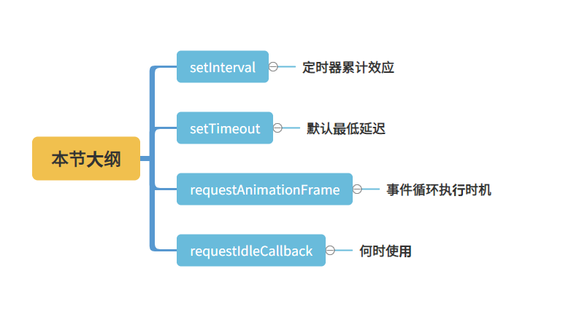
本节内容

Slide 3
setInterval-案例
有一个setTimeout 4s后触发一次，耗时9s
有一个定时器，setInterval,每5s，触发一次，每次耗时4s
用户在程序第三秒的时候，触发点击事件，添加onClick，onClick耗时6s

Slide 4
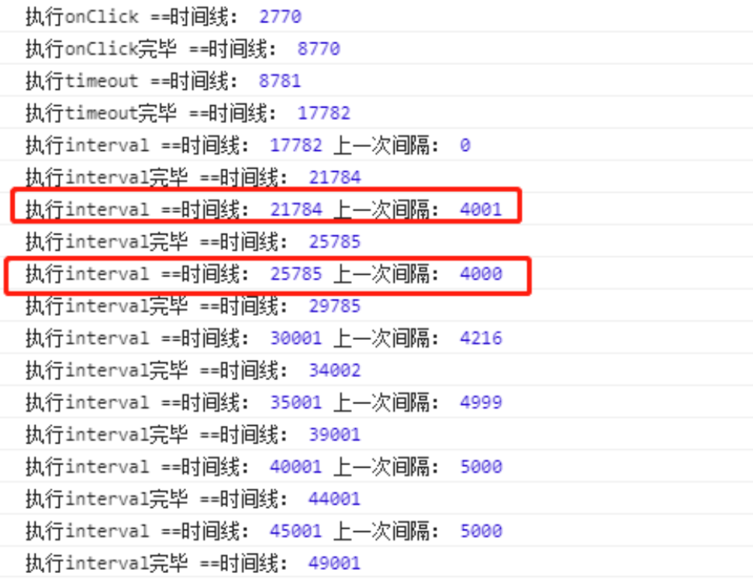
setInterval-案例

Slide 5
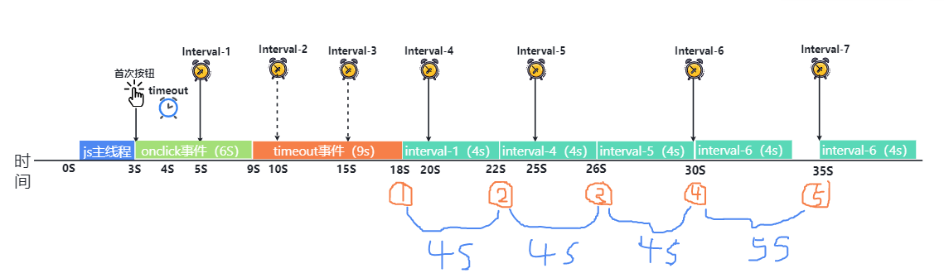
setInterval-案例
为什么，定时器代码间隔会比预期要小？

Slide 6
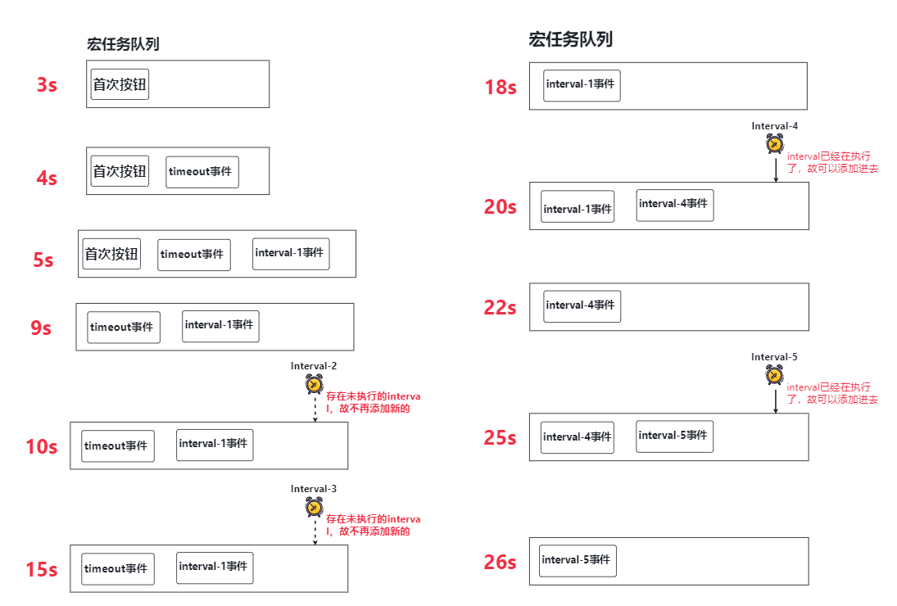
setInterval-案例

Slide 7
setInterval-累计效应
定时器代码执行之间的间隔可能比你预期的要小
定时器某些间隔被跳过

Slide 8
setTimeout
setTimeout设置一个延时器，该定时器在指定时间到期后执行一个函数或者一段代码。
设置的时间是最小延迟时间，真正的执行是在事件循环中执行，所以，真正去执行的时间大于最小延迟时间

Slide 9
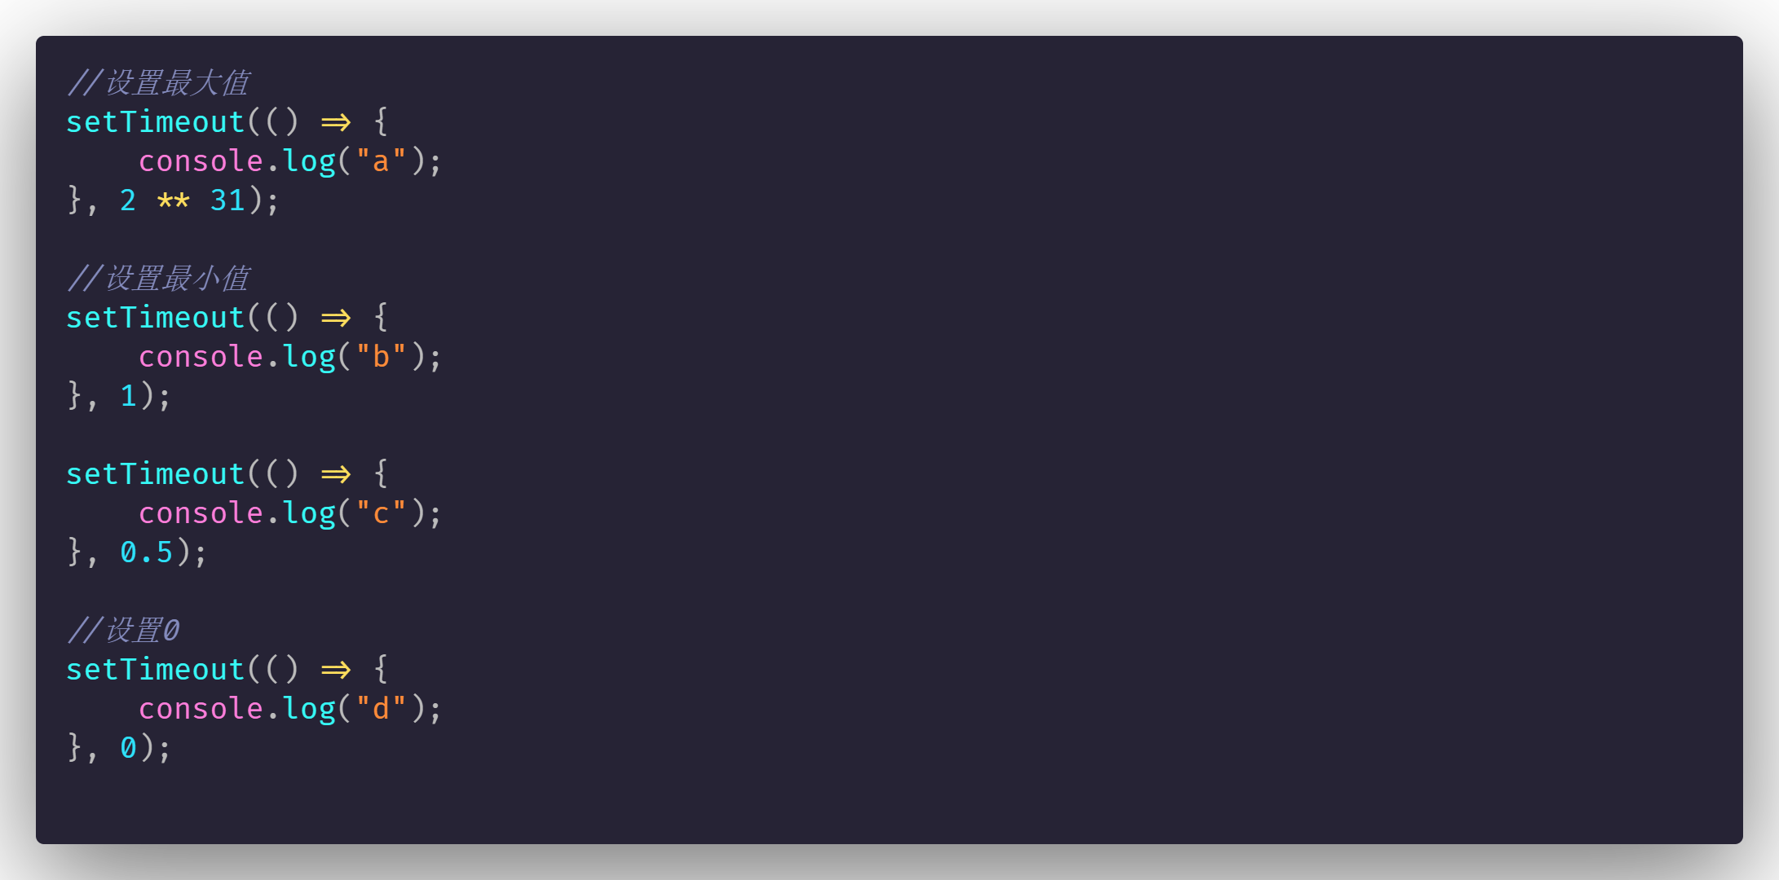
setTimeout默认最低延迟
以chrome 浏览器为例，最低延迟为1ms， 如果延迟时间大于2的31次方 -1 ，那么就设置为1ms。。

Slide 10
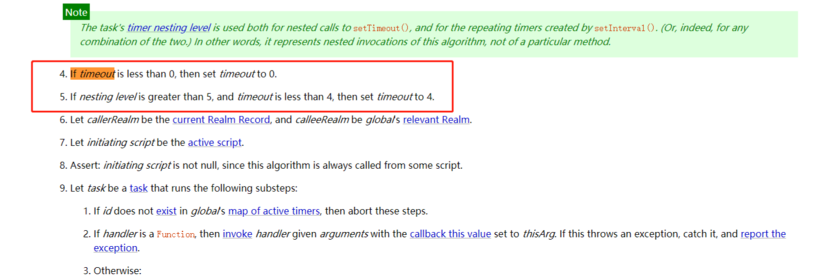
setTimeout嵌套五层，最小延迟4ms
Notes:
为什么要设计最小延迟时间呢？？
其实就是担心别人滥用，导致性能问题，经过大量基准测试，多层嵌套最小延迟采用4ms比较合适，即解决了耗电异常问题，也达到了最快处理的需求。
这里注意，最小延迟不仅仅用于setTimeout,还用于setInterval。

Slide 11
setTimeout 与 setInvertal 的区别
setTimeout 递归循环可以保障，每次至少延迟某些特定时间执行。
setInvertal每次定时触发执行回调函数， 不关心前一个回调函数是否执行。

Slide 12
requestAnimationFrame
requestAnimationFrame 告诉浏览器，你希望执行一个动画，并要求浏览器在下次重绘之前执行指定的回调函数更新动画。
回调函数执行次数与浏览器屏幕的刷新次数匹配。 一般为每秒60次

Slide 13
requestAnimationFrame在事件循环中的执行时机
事件循环步骤：1个宏任务->所有微任务->是否需要渲染->渲染UI。
在事件循环中，requestAnimationFrame 实际上就是在UI渲染中执行的
Notes:
（各个浏览器实现不一致，chrome会尽可能在下次render之前触发回调，通常在当前帧内完成。）
https://html.spec.whatwg.org/multipage/webappapis.html#update-the-rendering（update the rendering）

Slide 14
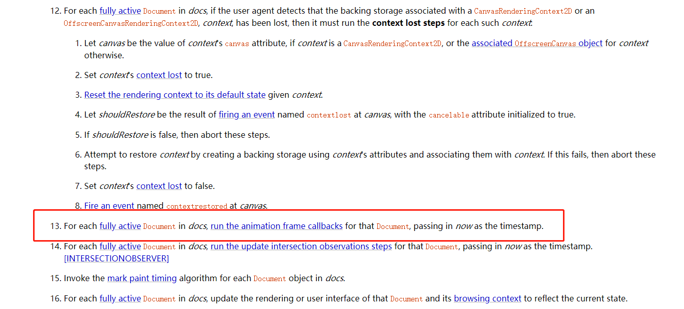
在update the rendering中执行时机

Slide 15
requestAnimationFrame 对比setTimeout
由系统决定回调函数的执行时机，不需要使用setTimeout等计算刷新时间。节省了不必要的浪费。动画看起来更加流畅

Slide 16
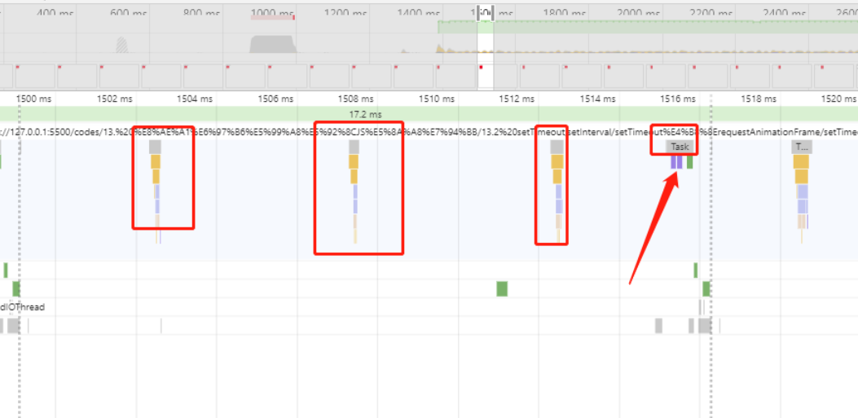
setTimeout实现动画

Slide 17
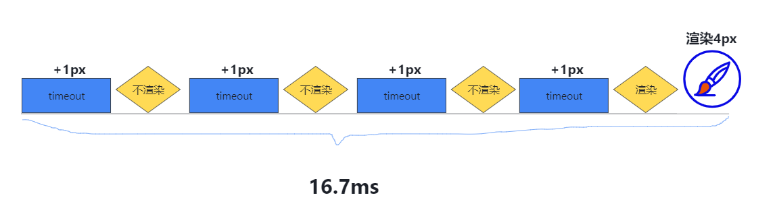
setTimeout实现动画

Slide 18
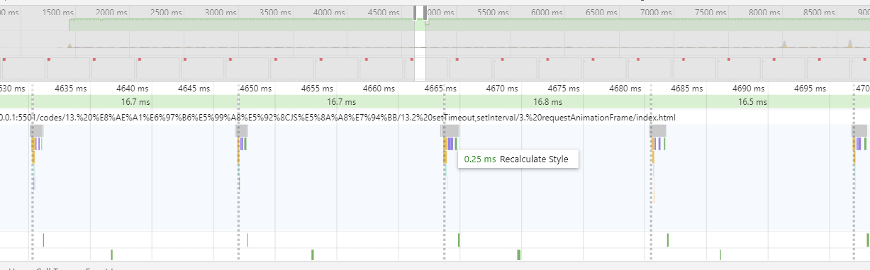
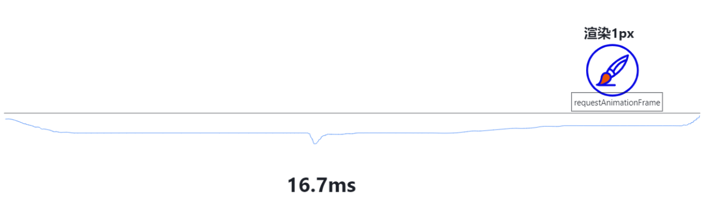
requestAnimatFrame实现动画

Slide 19
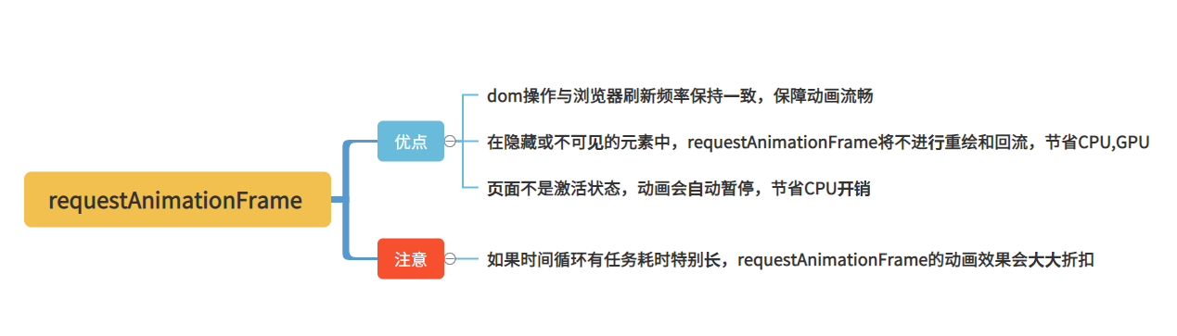
requestAnimatFrame优点
Notes:
ps:这里同样注意，如果时间循环有任务耗时特别长，requestAnimationFrame的动画效果会大大折扣。

Slide 20
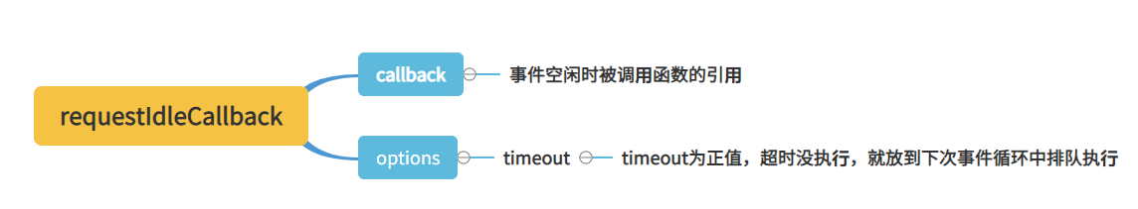
requestIdleCallback
requestIdleCallback方法将在浏览器的空闲时段调用函数排队。

Slide 21
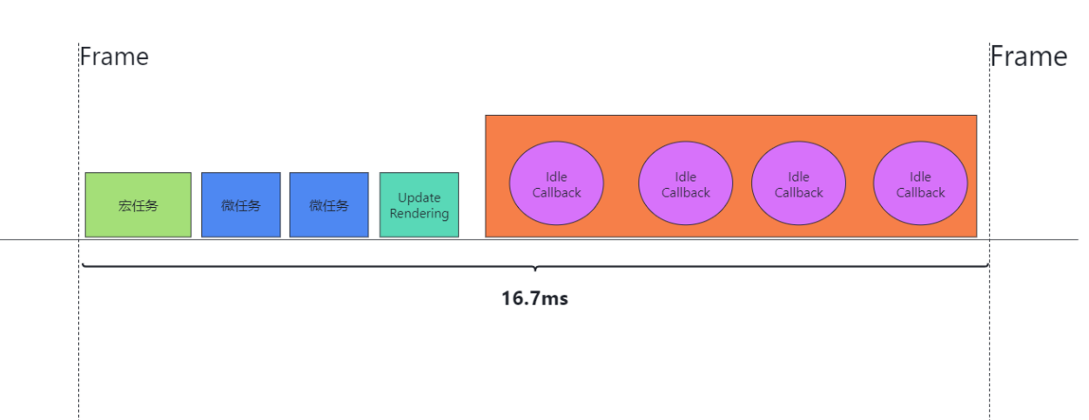
requestIdleCallback-空闲时间计算
存在连续渲染的两帧，空闲时间就是帧的频率减去执行任务的时间，减去绘制的时间

Slide 22
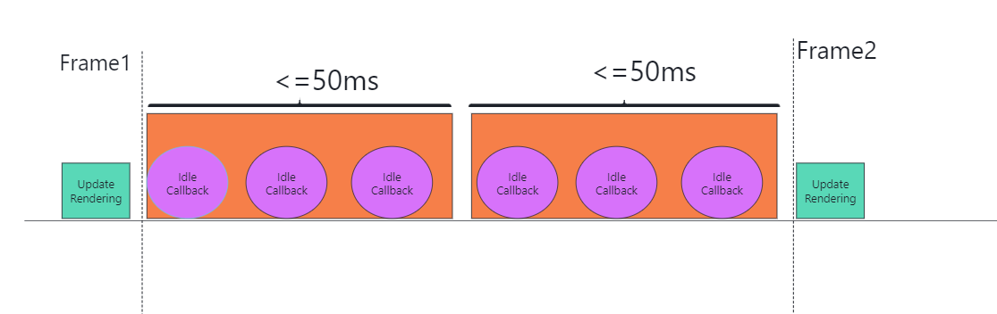
requestIdleCallback-空闲时间计算
当一段时间没有绘制或者任务发生，空闲时间将会尽可能变大，但不会超过50ms.

Slide 23
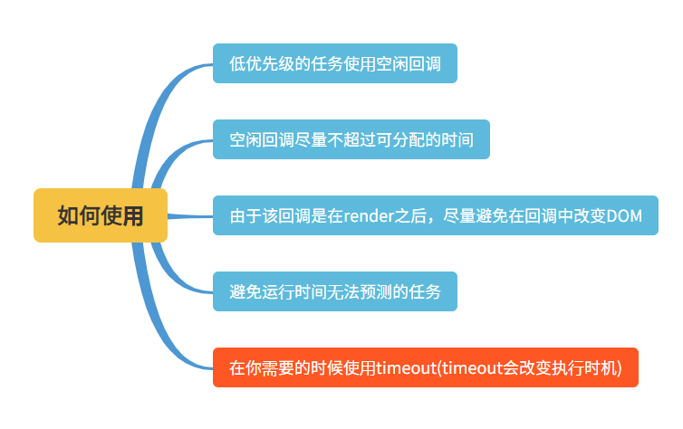
requestIdleCallback-如何使用

Slide 24
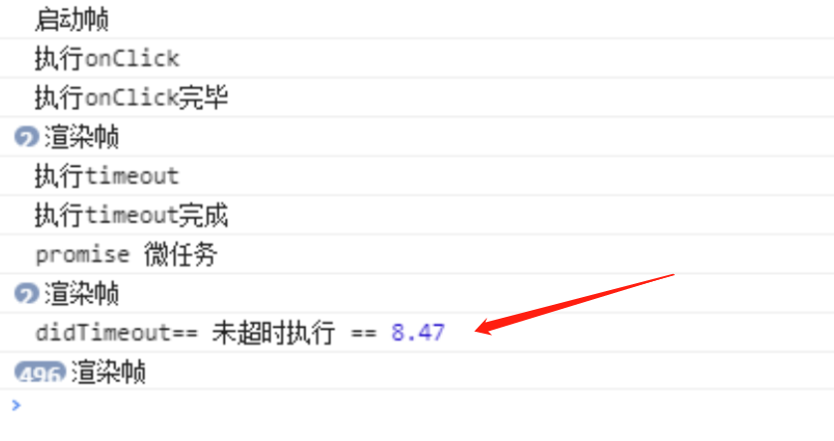
requestIdleCallback-测试

Slide 25
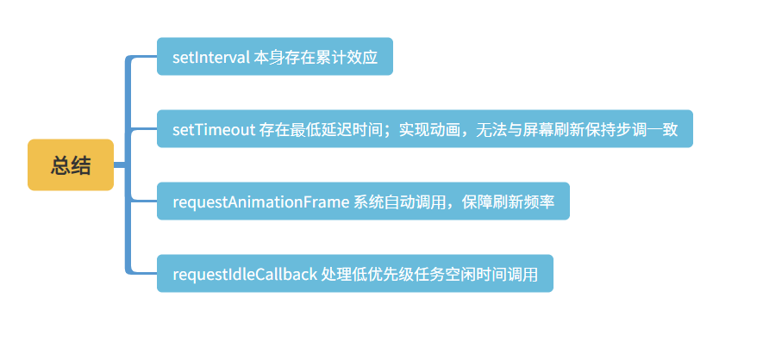
总结

